Slide 1
ЖЦ проекта и надежность программного обеспечения
Лысяк Владислав,
КС-41

Slide 2
Жизненный цикл проекта
Жизненный цикл проекта – это набор, как правило, последовательных и иногда перекрывающихся фаз проекта, названия и количество которых определяются потребностями в управлении и контроле организации или организаций, вовлеченных в проект, характером самого проекта и его прикладной областью.
Упрощенная структура ЖЦ:
начало проекта;
организация и подготовка;
выполнение работ проекта;
завершение проекта.

Slide 3
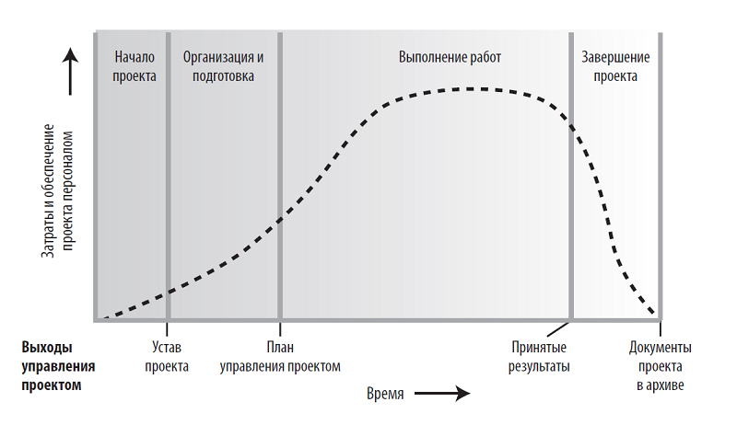
Типовые уровни стоимости и обеспечения проекта персоналом на протяжении ЖЦ проекта

Slide 4
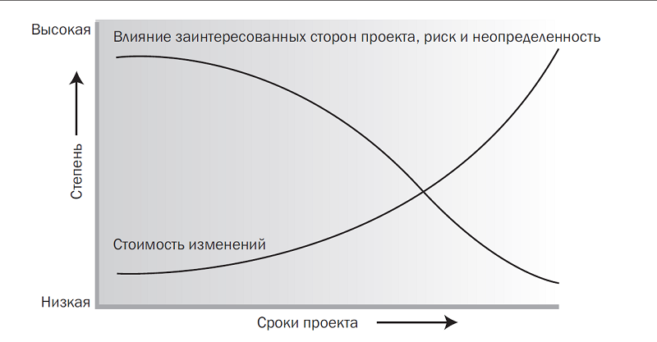
Влияние переменной, основанной на сроках проекта

Slide 5
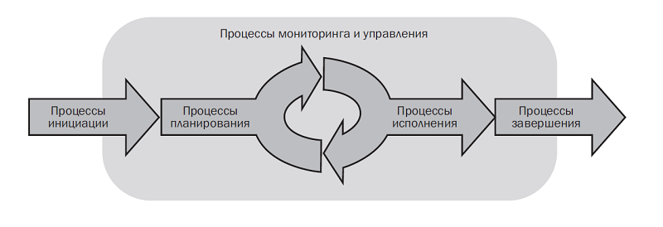
Фазы проекта
В рамках методологии Института управления проектами жизненный цикл проекта имеет 5 фаз:
Инициализация
Планирование
Выполнение
Контроль и мониторинг
Завершение

Slide 6
Надежность ПО
Надежность программного обеспечения -способность программного продукта безотказно выполнять определенные функции при заданных условиях в течение заданного периода времени с достаточно большой вероятностью.

Slide 7
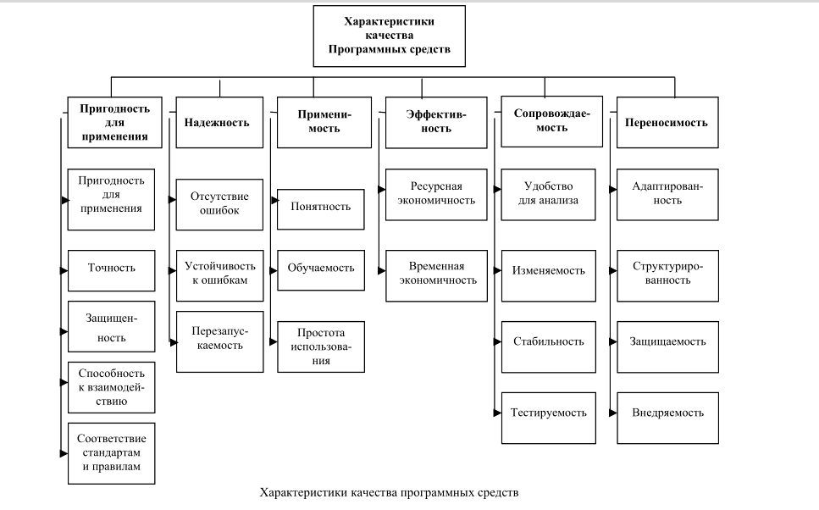
Основные показатели качества и надежности

Slide 8
Показатели надежности
Вероятность безотказной работы – вероятность того, что в пределах заданной наработки (времени или объема работы) не возникнет отказ
Средняя наработка до отказа (Mean Time To Failure) – мат. ожидание наработки объекта до первого отказа
Средняя наработка на отказ (Mean Time Between Failures) – отношение суммарной наработки к мат. ожиданию числа отказов в течении этой наработки
Интенсивность отказов – плотность вероятности возникновения отказов
Коэффициент готовности – вероятность того, что объект окажется в работоспособном состоянии в произвольный момент времени
Средний срок службы
Вероятность восстановления

Slide 9
Дефекты ПО
Ошибки в ПО - все возможные несоответствия между демонстрируемыми характеристиками его качества и сформулированными или подразумеваемыми требованиями и ожиданиями пользователей.
Недостаток (Fault) / Дефект (Defect) – некорректное поведение системы, вызывающее сбой
Сбой (Failure) – наблюдаемый нежелательный эффект, вызванный дефектами в системе
Ошибка (Error) – человеческое действие, которое вызывает некорректный результат работы системы

Slide 10
Классификация дефектов
Функциональные ошибки – нарушения программной спецификации (несоответствие функциональным или нефункциональным требованиям). Приводят к ухудшению функциональности ПО (пригодность, точность)
Нефункциональные ошибки – нарушения правил языка программирования, неправильное использование библиотечных функций и т.п. Приводят к снижению надежности (зрелости) и ухудшению функциональности (защищенности)

Slide 11
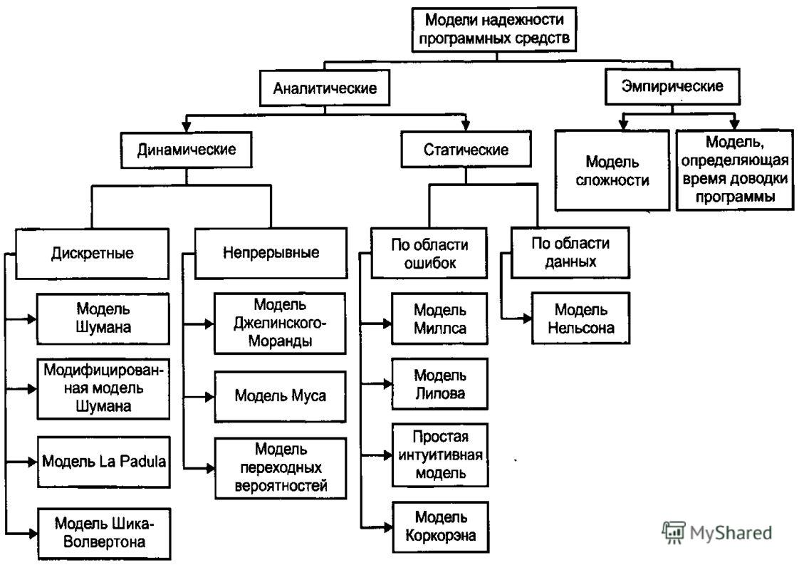
Методы оценки показателей надежности

Slide 12
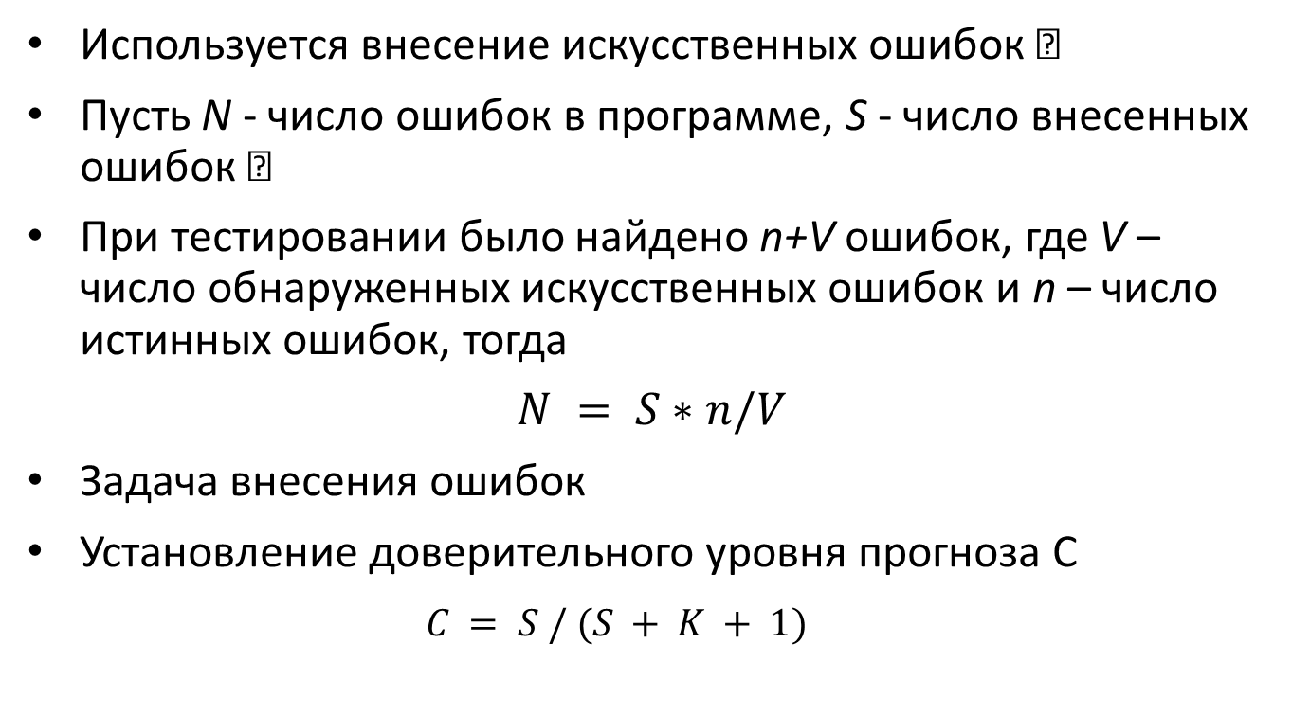
Модель Миллса
Используется внесение искусственных ошибок
Пусть N - число ошибок в программе, S - число внесенных ошибок
При тестировании было найдено n+V ошибок, где V – число обнаруженных искусственных ошибок и n – число истинных ошибок, тогда
$N = S∗n/V$
Задача внесения ошибок
Установление доверительного уровня прогноза С
$$C = S / (S + K + 1)$$

Slide 13
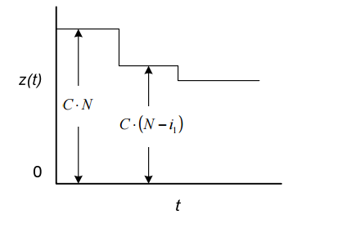
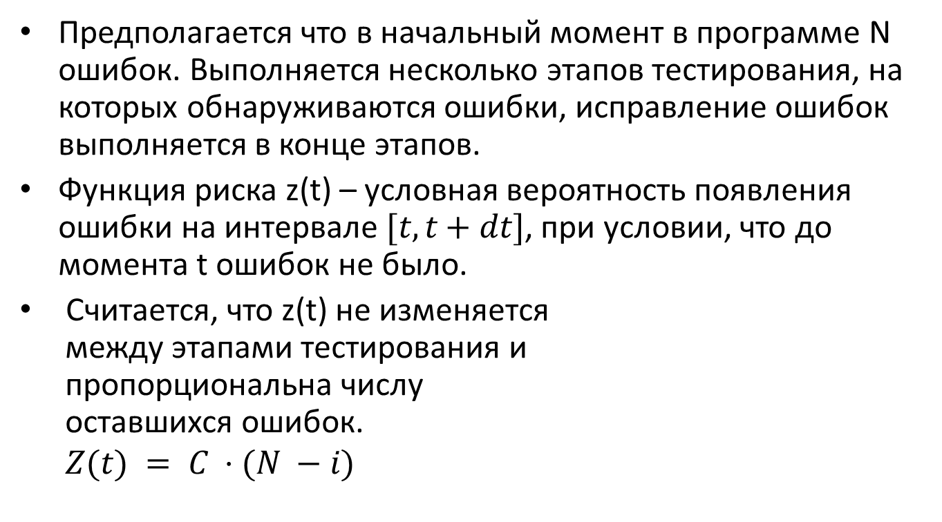
Модель Шумана
Предполагается что в начальный момент в программе N ошибок. Выполняется несколько этапов тестирования, на которых обнаруживаются ошибки, исправление ошибок выполняется в конце этапов.
Функция риска z(t) – условная вероятность появления ошибки на интервале $[t, t+dt]$, при условии, что до момента t ошибок не было.
Cчитается, что z(t) не изменяется
между этапами тестирования и
пропорциональна числу
оставшихся ошибок.
$$Z(t) = C ⋅(N −i)$$

Slide 14


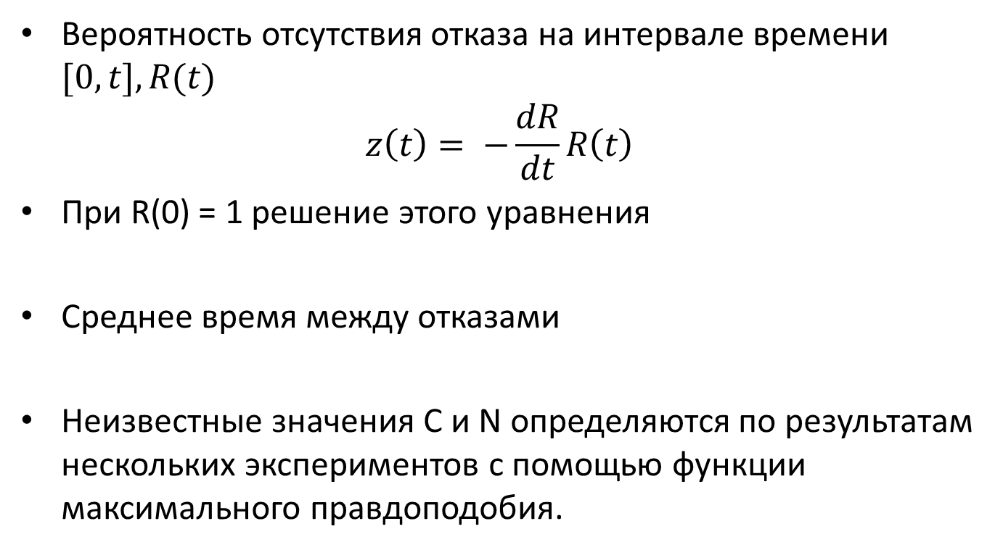
Модель Шумана
Вероятность отсутствия отказа на интервале времени $[0, t], R(t)$
$$z\left(t\right)= −\frac{dR}{dt}R\left(t\right)$$
При R(0) = 1 решение этого уравнения
Среднее время между отказами
Неизвестные значения C и N определяются по результатам нескольких экспериментов с помощью функции максимального правдоподобия.

Slide 15
Эмпирические модели
Модель сложности
Сложность ПО характеризуется его размером (количеством программных модулей), количеством и сложностью межмодульных интерфейсов.
Модель, определяющая время доводки программ
Анализ модульных связей ПО строится на том, что каждая пара модулей имеет конечную вероятность того, что изменения в одном модуле вызовут изменения в другом. Данная модель позволяет на этапе тестирования, а точнее при тестовой сборке системы, определять возможное число необходимых исправлений и время, необходимое для доведения ПО до рабочего состояния.

